Slide 1
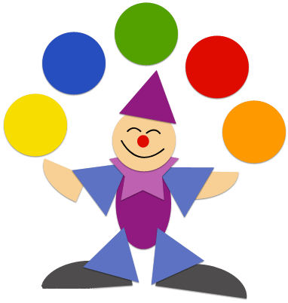

Аппликация
Изобразительное искусство. 1-й класс.
Урок 8.
© ООО «Баласс», 2013.

Slide 2
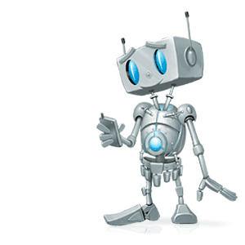
Научите меня рисовать

Slide 3
Формулирование проблемы
Как с помощью прямых и округлых линий создавать красивые рисунки?
Возможны другие варианты проблемного вопроса.

Slide 4
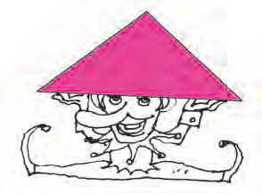
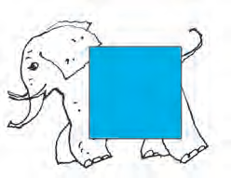
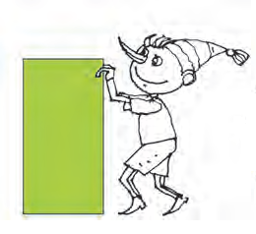
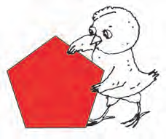
А как их назвать одним словом? Как назвать фигуру, у которой много углов?
Догадайтесь, почему некоторые фигуры имеют такие названия: треугольник, четырёхугольник, пятиугольник?
Рассмотрите фигуры и скажите, какими линиями они образованы?

Slide 5
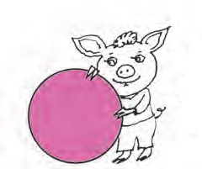
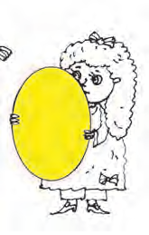
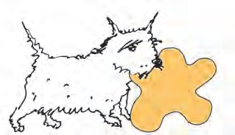
Рассмотрите фигуры и скажите, какими линиями они образованы?

Slide 6
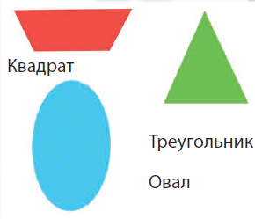
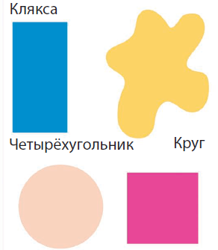
Обведите угловатые фигуры оранжевым цветом, а округлые – голубым. Соедините фигуры с их названиями.

Slide 7
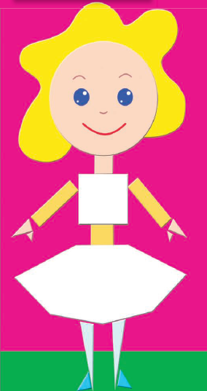
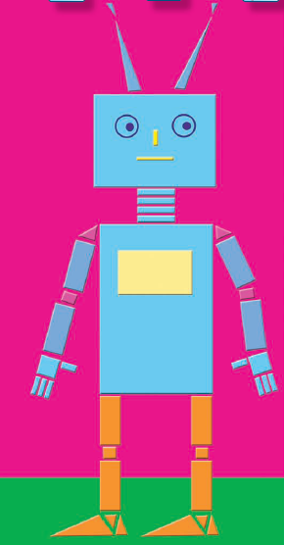
Назови, из каких фигур составлены игрушки.

Slide 8
Формулирование проблемы
Как с помощью прямых и округлых линий создавать красивые рисунки?

Slide 9
«Одень» куклу на центральном рисунке с помощью геометрических фигур.

Slide 10
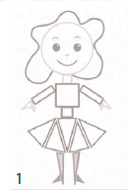
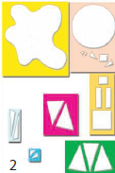
Составьте план работы

Slide 11
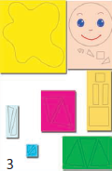
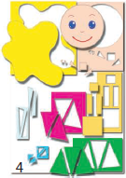

Slide 12
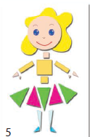
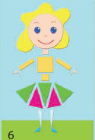

Slide 13
План работы:
1. Переведи на кальку белые части одежды куклы.
2. Работая на кальке, выполни узор на юбке прямыми линиями, образовав треугольники.
3. Переверни кальку и переведи фигуры на цветную бумагу, подбирая цвета под каждую деталь. Бумагу используй экономно.
4. Вырежи фигуры, осторожно обращаясь с ножницами.
5. Разложи их на одежде куклы.
6. Приклей.

Slide 14
Рефлексия
Оцените свою работу на уроке:
Я молодец
Мне нужно ещё поработать
Сегодня не мой день

Slide 15
Домашнее заданее
– Принести цветную бумагу, кальку, ножницы, клей, рабочую тетрадь, карандаш, линейку, фломастеры.
– Продумать, какую игрушку будешь выполнять на следующем уроке.

